Slide 1
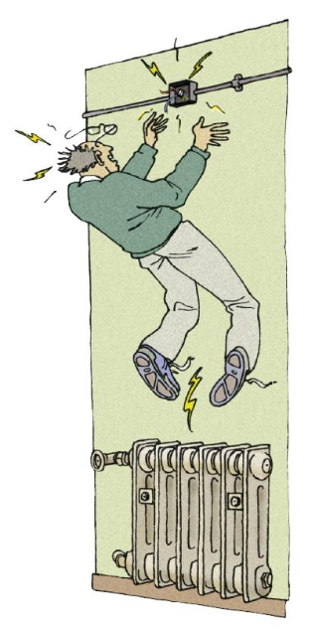
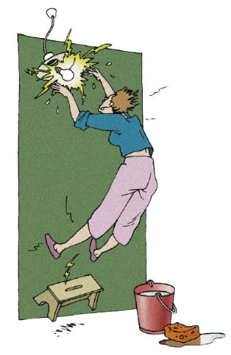
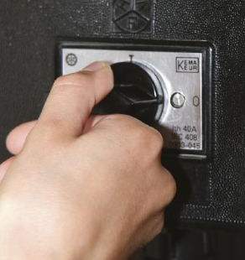
Hoofdstuk 4 Elektriciteit
4.5 Gevaren van elektriciteit

Slide 2
§4.5 Gevaren van elektriciteit
Doelen:
Je kunt in eigen woorden uitleggen wat het verschil is tussen laagspanning en netspanning
Je weet welke gevolgen een gevaarlijke spanning kan hebben op jouw lichaam
Je kunt een gevaarlijke situatie met elektriciteit voorkomen door veilig te werken
Je kunt benoemen welke stappen je moet zetten om hulp te verlenen bij een ongeluk met elektriciteit

Slide 3
4.5 Gevaren van elektriciteit
Laagspanning en netspanning
Tijdens proeven op school → maximaal 30 V
Deze spanningen leveren geen gevaar op
Spanningen onder de 40 V → laagspanning
Pas vanaf 40 V kan een spanning gevaar voor jou opleveren

Slide 4
4.5 Gevaren van elektriciteit
Laagspanning en netspanning
Op de stopcontacten thuis en op school staat de netspanning → 230 V
Deze spanning levert wel gevaar op voor jou
Sommige apparaten werken op een veel lagere spanning → transformator of adapter nodig om het aantal volt te verlagen

Slide 5
4.5 Gevaren van elektriciteit
Gevaarlijke situaties
Om de geleidende onderdelen (waar spanning op kan staan) zit een stevige laag isolatie
Is de isolatie kapot? → Jij kan contact maken met de geleidende onderdelen waar 230 V op staat!
Vervelende schok of zelfs levensgevaarlijk

Slide 6
4.5 Gevaren van elektriciteit
Gevaarlijke situaties
Spanning uitschakelen in de meterkast als je een klusje gaat doen in huis!

Slide 7
4.5 Gevaren van elektriciteit
Schokken
Jouw lichaam is een goede geleider → raak je een voorwerp aan waar 230 V op staat, gaat dit door jouw lichaam
Door de stroom trekken je spieren zich plotseling samen → dit voel je als een schok

Slide 8
4.5 Gevaren van elektriciteit
Schokken
Is je huid droog?
Stroom kan er moeilijk doorheen, gevolgen vallen meestal mee
Is je huid nat?
Stroom gaat gemakkelijker door je lichaam omdat het water zorgt voor een goed geleidende verbinding, gevolgen zijn vaak ernstiger

Slide 9
4.5 Gevaren van elektriciteit
De gevolgen van elektriciteit voor je lichaam
Hangt af van:
Grootte van de stroom
Tijd dat de stroom loopt
Weg die de stroom neemt

Slide 10
4.5 Gevaren van elektriciteit
Hulp verlenen
Bij een ongeluk met elektriciteit → spanning direct uitschakelen!
Stekker uit het stopcontact halen
Schakelaars in de meterkast omzetten
Staat het slachtoffer onder spanning? → niet aanraken!
Na uitschakelen van de stroom eerste hulp verlenen

Slide 11
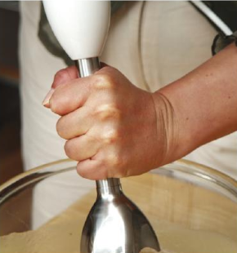
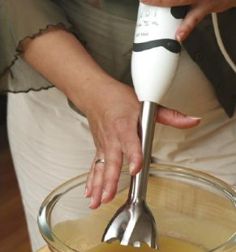
4.5 Gevaren van elektriciteit
Hulp verlenen
Onder spanning!
Spanning uitschakelen
Spieren kunnen weer ontspannen

